Slide 1

Handreiking drainage
23 april 2026 Ruud van der Velden

Slide 2

Inhoud
Aanleiding
Expertmeetings
Resultaat

Slide 3
Aanleiding
Tijdens Platform bijeenkomst in Veenendaal (Maart 2025):
- Onduidelijkheid in ontwerp en aanleg
- Onduidelijkheid in beheer en onderhoud
- Onduidelijkheid in contractstukken richting onderhoudspartijen

Slide 4
Expertmeetings
Drie “expertmeetings” om de vragen en antwoorden over drainage verder uit te diepen
Eerste meeting: 8 september 2025
Doel: ophalen wat willen we weten over drainage
Tweede meeting: 22 september 2025
Doel: ophalen welke antwoorden en ervaringen we zelf hebben.
Derde meeting: 14 november 2025
Doel: nog openstaande vragen door externen laten beantwoorden (TAUW en gemeente Almere)
Deelnemende gemeenten:
Amersfoort
Barneveld
Belcombinatie
Bunschoten
Ede
Nijkerk
Rhenen
Veenendaal
Woudenberg

Slide 5
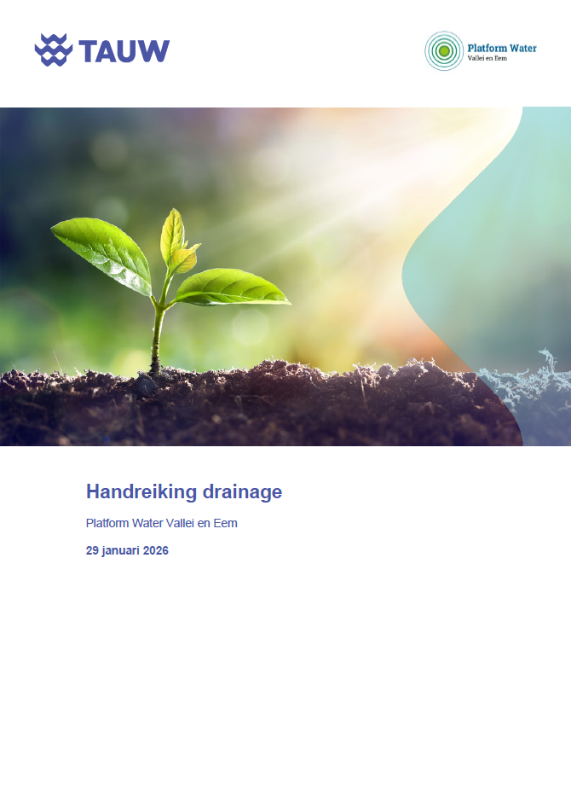
Resultaat
Handreiking drainage opgesteld door TAUW met inbreng van Platform Water Vallei en Eem
Onderwerpen:
Ontwerp
Beheer en onderhoud
Juridisch
Leidraad Inrichting Openbare Ruimte (LIOR)

Slide 6
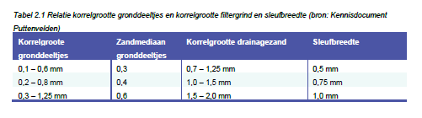
Resultaat
Ontwerp
- Keuzes ontwerp drainage (afmeting, materiaal, detaillering, etc.)
- Voor- en nadelen per keuze
- Voorbeeld: keuze sleufbreedte in combinatie met korrelgrootte drainagezand

Slide 7
Resultaat
Beheer en onderhoud
Frequentie beheer en onderhoud (hoe te bepalen)
Methode van onderhoud (welke druk)
Levensduur drainage
Mogelijke oorzaken van niet of slecht functionerende drainage
Juridisch
Bouwdrainage verwijderen of laten liggen na bouw
Beheer en onderhoudsplicht drainage op particulier terrein

Slide 8
Resultaat
Leidraad Inrichting Openbare Ruimte (LIOR)
Vergelijking van eisen uit LIOR’s gemeenten
Ontwateringsnorm
Draindiameter
Drain materiaal en omhulling
Toepassen drainbed
Ligging drainbuis
Drainputten
Putafstand
Diepteligging drainage
Instelhoogte drainageniveau (grondwaterniveau)
Lozingswijze
Onderhoudsbeleid

Slide 9
Vragen?
Deelnemende gemeenten:
Amersfoort
Barneveld
Belcombinatie
Bunschoten
Ede
Nijkerk
Rhenen
Veenendaal
Woudenberg

